Slide 1
Школы – ассоциированные партнеры «Сириуса»
2024/2025 учебный год
6 апреля 2024 года

Slide 2
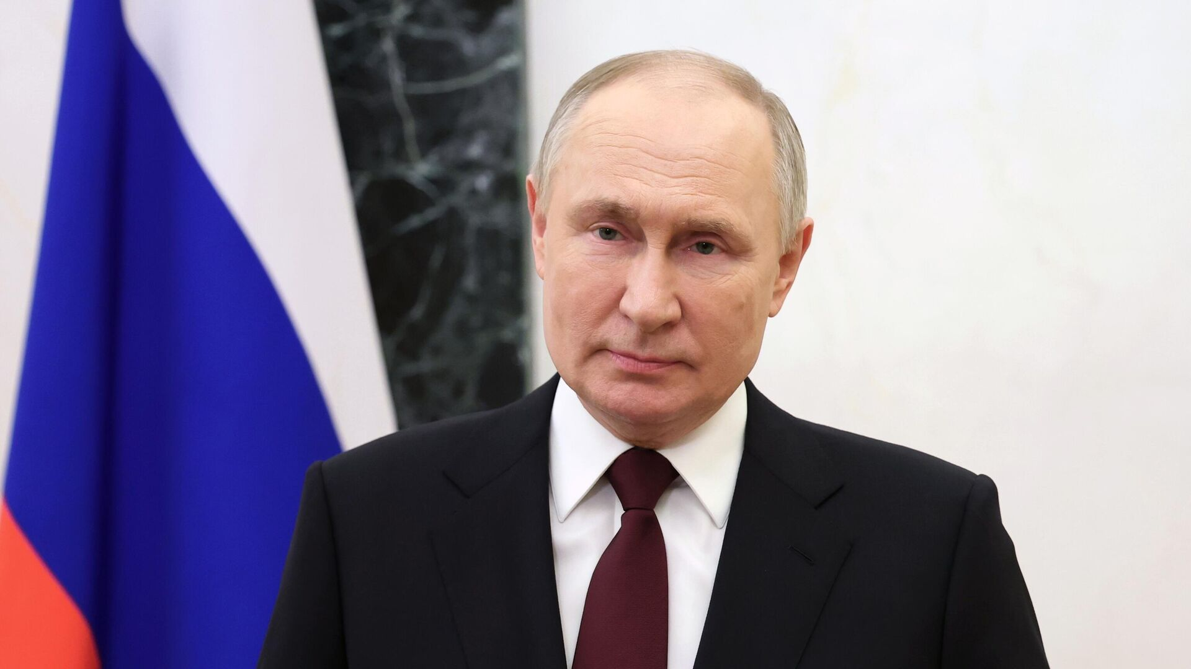
Образовательный Фонд «Талант и успех» учрежден в декабре 2014 года по инициативе Президента Российской Федерации В. В. Путина, возглавляющего Попечительский совет Фонда
В 2015 году Фонд открыл на базе олимпийской инфраструктуры Сочи Образовательный центр «Сириус»
Цель проекта

Slide 3
Цель Образовательного центра «Сириус» –
раннее выявление, развитие и дальнейшая профессиональная поддержка детей, проявивших выдающиеся способности
Цель проекта

Slide 4
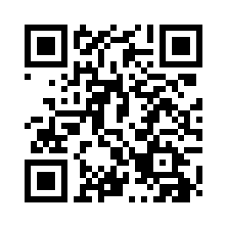
ОЧНЫЕ ПРОГРАММЫ «СИРИУСА»
4 000
школьников в год
2 200
школьников в год
2 300
школьников в год
2500 школьников с круглогодичным сопровождением
НАУКА
ИСКУССТВО
СПОРТ
7–9 класс
10–11 класс
Учебные программы
Математика
Информатика
Биология
Физика
Химия
Научные программы
Научная школа по математике и теоретической информатике
Термодинамика
Биотехнология и генетика растений
и другие
Календарь программ направления «Наука»
Направлены на развитие и поддержку школьников
Очные программы «Сириуса»
Notes:
Текст нужно оформить картинками и схемами
2500 с круглогодичным сопровождением – если я правильно понимаю – про программы постсопровождения на сириус курсах , а они только у науки
Если директора выступают перед родителями, то про программы ППК наверное не нужно.

Slide 5
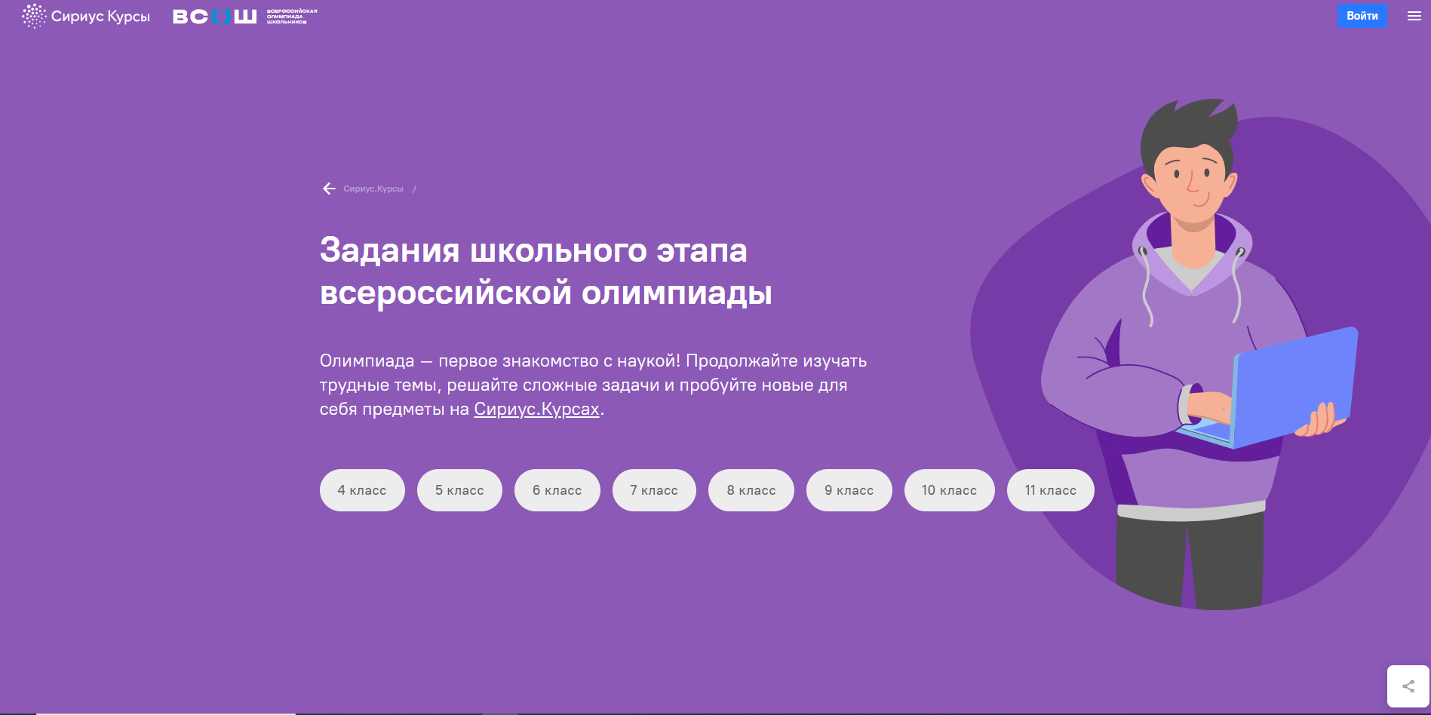
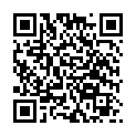
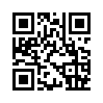
ВСЕРОССИЙСКАЯ ОЛИМПИАДА ШКОЛЬНИКОВ
Направлена
на выявление школьников, заинтересованных в изучении предмета
Математика
Информатика
Физика
Химия
Биология
Астрономия
7 300 000 участников в год
Пригласительный этап: апрель – май (3–10 класс)
Школьный этап: сентябрь – октябрь (4–11 класс)
Тренажер с заданиями и разборами олимпиад прошлых лет на платформе
Сириус. Курсы
Пригласительный этап Всероссийской олимпиады школьников
Олимпиада

Slide 6
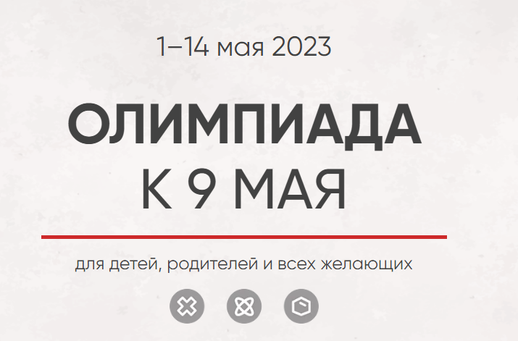
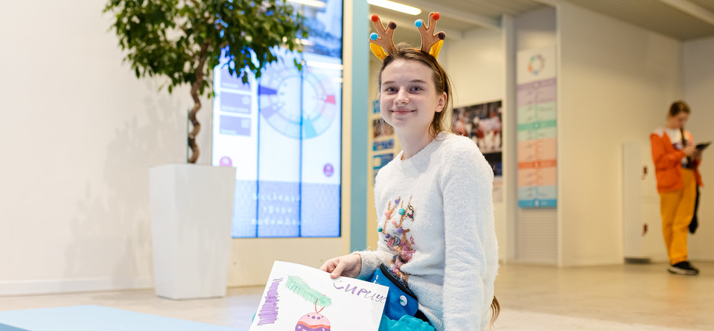
МЕЖПРЕДМЕТНЫЕ ОЛИМПИАДЫ
Олимпиада ко Дню Победы
Новогодняя олимпиада
Межпредметные олимпиады

Slide 7
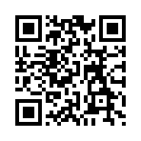
ВСЕРОССИЙСКИЙ КОНКУРС НАУЧНО-ТЕХНОЛОГИЧЕСКИХ ПРОЕКТОВ «БОЛЬШИЕ ВЫЗОВЫ»
12 500
участников в год
Направлен на выявление школьников, увлеченных проектной деятельностью
Совершенствование «твёрдых» (hard skills) и «мягких» (soft skills) навыков проектной деятельности
Оценка проекта от экспертов
10 баллов при поступлении в вуз
Грант президента
Поступление в экспериментальный IT-специалитет Университета Сириус
«Большие вызовы»

Slide 8
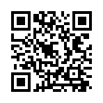
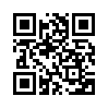
ПРОЕКТНЫЕ ПРОГРАММЫ
командная работа
проект-проба — первое знакомство с проектной деятельностью
каждый месяц — новые задачи от партнеров проекта
2 700 школьников
530 команд
Цель участия в проекте — выбор области проектной работы
Направлена на выявление и развитие школьников, интересующихся проектной деятельностью
3300 школьников
80 регионов 500 проектов
работа в командах под руководством наставников — студентов профильных вузов, педагогов региональных центров, представителей компаний-партнеров
работа над проектной задачей в течение учебного года
Цель участия — погружение в выбранную проектную область
Направлена на развитие и поддержку школьников, заинтересованных проектной деятельностью
Проектные программы
Notes:
Наверное полезно логотипы партнеров добавить особенно ели они есть в регионах проекта

Slide 9
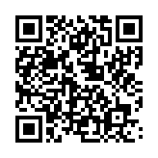
ПРОЕКТНЫЕ ПРОГРАММЫ
Сириус.ИИ
работа в командах
проектные задачи в области искусственного интеллекта
Направлена на развитие и поддержку школьников, заинтересованных проектной деятельностью
Программа «Сириус. ИИ»
Навигатор по искусственному интеллекту
Проектные программы
Notes:
Наверное полезно логотипы партнеров добавить особенно ели они есть в регионах проекта

Slide 10
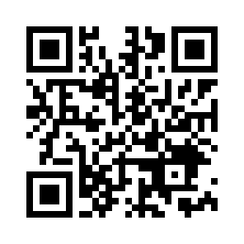
СИРИУС.КУРСЫ
Направлены
на выявление и развитие
школьников, заинтересованных в изучении предмета
Математика
Программирование
Физика
Химия
Биология
Искусственный интеллект
Лингвистика
340 000 учеников на 30 курсах
Темы за рамками школьной программы по предмету
Авторы курсов — преподаватели ведущих школ, вузов и технологических компаний, тренеры и наставники победителей и призёров всероссийских и международных олимпиад, учёные и популяризаторы науки
Ученик самостоятельно выстраивает индивидуальную траекторию, определяет темп и удобное время учёбы
Сириус.Курсы
Notes:
Вместо компаний поставила бы логотипы партнеров https://edu.sirius.online/ai-navigator/#partner

Slide 11
ШКОЛЫ – АССОЦИИРОВАННЫЕ ПАРТНЕРЫ «СИРИУСА»
В 2023 году Фонд «Талант и успех» запустил проект «Школы – ассоциированные партнеры «Сириуса», в рамках которого в субъектах Российской Федерации формируется сеть ведущих общеобразовательных организаций, работающих при методической поддержке «Сириуса».
Школы

Slide 12
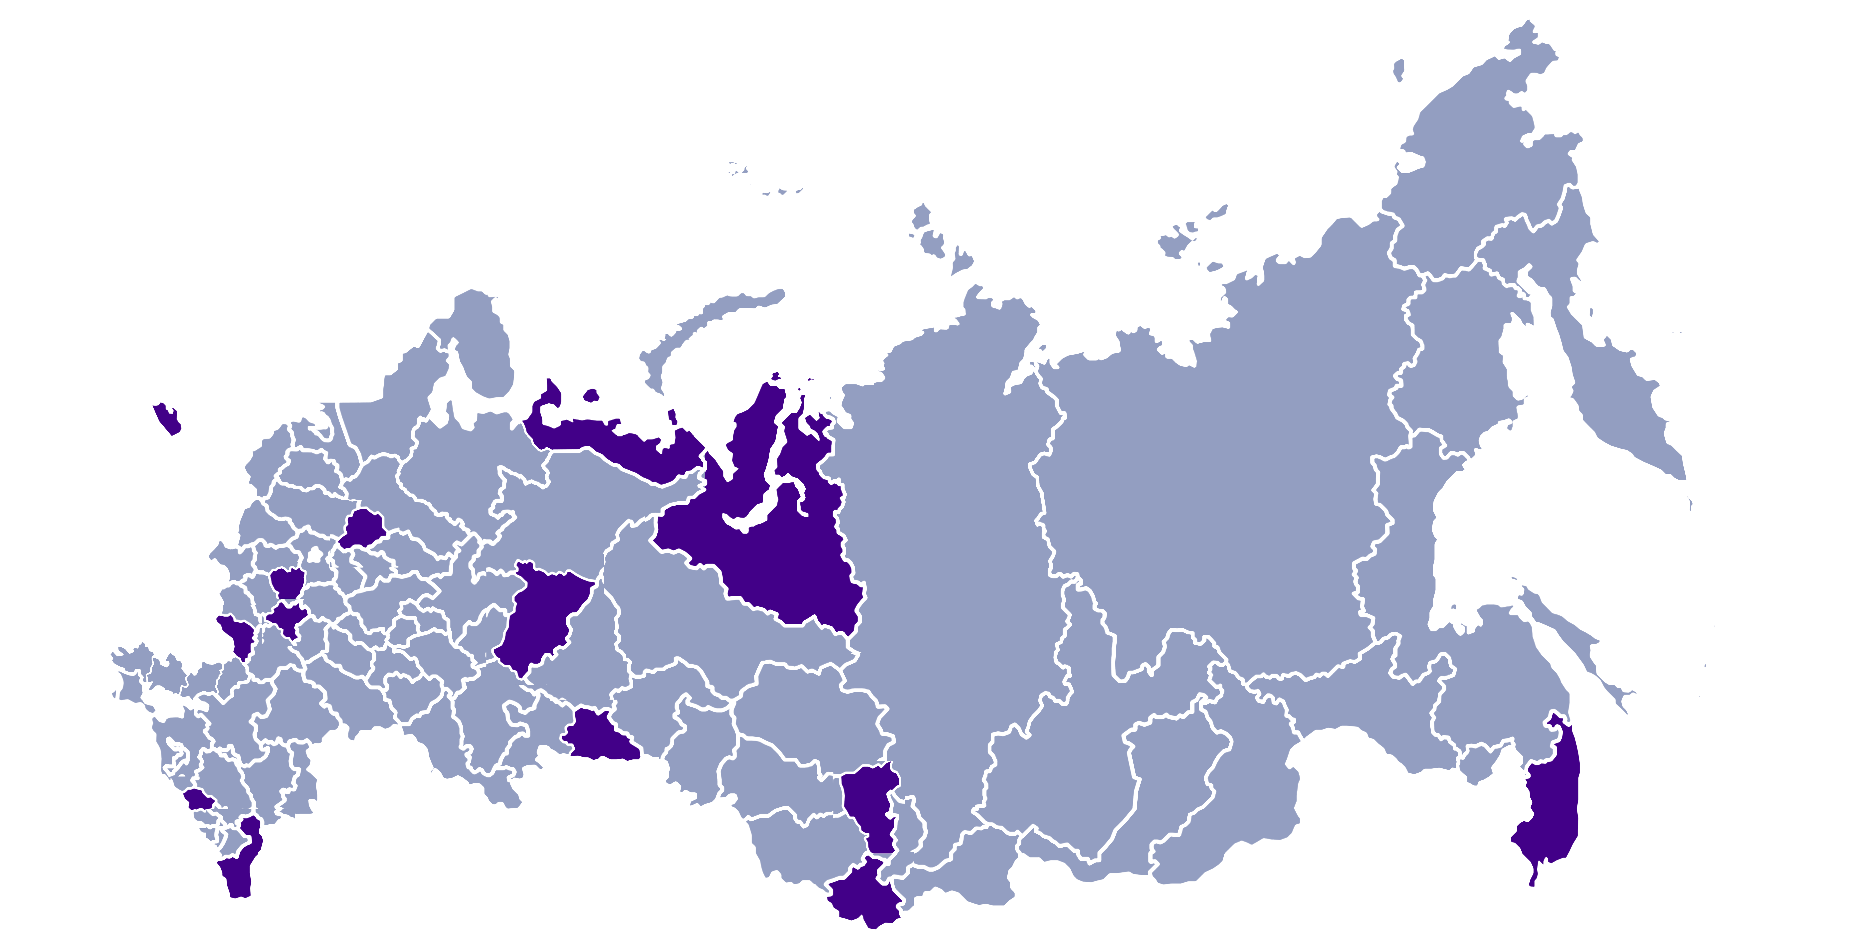
38 школ из 14 регионов
Школы

Slide 13
Школа — ассоциированный партнер «Сириуса»
Интеграция школьников
в систему развития таланта региона
Интеграция основного
и дополнительного образования
в школе
Создание
и поддержание благоприятного школьного климата
Проектное обучение совместно
с вузами, индустриальными партнерами
и региональными центрами
Углубленное изучение математики, физики, информатики, химии
и биологии
Про Проект

Slide 14
КЛАССЫ ПРОЕКТА
Новые классы (набирающиеся в 2024):
7 класс (физика+математика+информатика)
7 класс (химия+биология+математика)
7 класс (химия+биология)
10 класс (физика+математика)
10 класс (информатика+математика)
10 класс (физика+информатика+математика)
10 класс (химия+биология+математика)
10 класс (химия+биология)
Классы, продолжающие обучение:
8 класс (физика+информатика+математика)
11 класс (физика+математика)
11 класс (информатика+математика)
11 класс (физика+информатика+математика)
Про Проект

Slide 15
5–6 КЛАССЫ
Программы внеурочной деятельности:
Математика (с темами кружка и темами для физики и информатики);
Наглядная геометрия;
Естествознание (три варианта курса — для физики, для химии и биологии, общий);
Scratch (для базовых навыков программирования).
Про Проект

Slide 16
Учебный план 7–9 ФМИ классы
 | 7 | 8 | 9
Физика | 3 | 3 | 4
Математика | 8 | 8 | 8
Информатика | 2 | 2 | 2
Требования к внеурочной деятельности | Проектно-исследовательская деятельность (1ч) Практикум (1ч)
Проект в 2024-2025 г.

Slide 17
Учебный план 7–9 ХБ классы
 | 7 | 8 | 9
Биология | 3 | 3 | 3
Химия | 1 | 4 | 4
Математика | 6 | 6 | 6
Требования к внеурочной деятельности | Проектно-исследовательская деятельность (1ч) Дополнительные главы математики (1ч) Наглядная геометрия (1ч)
Проект в 2024-2025 г.

Slide 18
Учебный план 7–9 ХБМ классы
 | 7 | 8 | 9
Биология | 3 | 3 | 3
Химия | 1 | 4 | 4
Математика | 8 | 8 | 8
Требования к внеурочной деятельности | Проектно-исследовательская деятельность (1ч) Наглядная геометрия (1ч)
Проект в 2024-2025 г.

Slide 19
Учебный план 10–11 ФМИ классы
 | 10 | 11
Физика | 5 | 5
Математика | 8 | 8
Информатика | 4 | 4
Требования к внеурочной деятельности | Проектно-исследовательская деятельность (1ч) Практикум (1ч)
Проект в 2024-2025 г.

Slide 20
Учебный план 10-11 ФМ классы
 | 10 | 11
Физика | 5 | 5
Математика | 8 | 8
Информатика | 2 | 2
Требования к внеурочной деятельности | Проектно-исследовательская деятельность (1ч) Практикум (1ч)
Проект в 2024-2025 г.

Slide 21
Учебный план 10–11 МИ классы
 | 10 | 11
Физика | 3 | 3
Математика | 8 | 8
Информатика | 4 | 4
Требования к внеурочной деятельности | Проектно-исследовательская деятельность (1ч) Программирование (1ч)
Проект в 2024-2025 г.

Slide 22
Учебный план 10–11 ХБ классы
 | 10 | 11
Биология | 4 | 4
Химия | 4 | 4
Математика | 6 | 6
Требования к внеурочной деятельности | Проектно-исследовательская деятельность (1ч) Практикум (1ч)
Проект в 2024-2025 г.

Slide 23
Учебный план 10–11 ХБМ классы
 | 10 | 11
Биология | 4 | 4
Химия | 4 | 4
Математика | 8 | 8
Требования к внеурочной деятельности | Проектно-исследовательская деятельность (1ч) Практикум (1ч)
Проект в 2024-2025 г.

Slide 24
НАБОР В КЛАССЫ
Для набора в действующие классы:
Итоговая диагностика (13–17 мая)
Для набора в будущие классы:
В 7 (Ф+М+И) — диагностика по математике
В 7 (Х+Б+М) — диагностика по биологии и математике
В 7 (Х+Б) — диагностика по биологии
В 10 (Ф+М+И) — ОГЭ (по физике, математике, информатике) и/или диагностика по соответствующим предметам в июне
В 10 (Ф+М) — ОГЭ (по физике, математике) и/или диагностика по соответствующим предметам в июне
В 10 (М+И) — ОГЭ (по математике, информатике) и/или диагностика по соответствующим предметам в июне
В 10 (Х+Б+М) — ОГЭ (по химии, биологии, математике) и/или диагностика по соответствующим предметам в июне
В 10 (Х+Б) — ОГЭ (по химии, биологии) и/или диагностика по соответствующим предметам в июне
В конце августа предоставляется возможность повторно написать предметные диагностики для поступления в классы Проекта
Проект в 2024-2025г

Slide 25
Спасибо за внимание!

